Slide 1


LA GUAJIRA
30sep18
INVERSIÓN FONTUR 2018 (ENE-SEP)
La Guajira $384 (1%)
Caribe e Insular 8%
Valor: $8.176
Pacífica 9%
Valor: $8.836
Andina 17%
Valor: $16.291
Amazonia 7%
Valor: $6.433
Orinoquia 3%
Valor: $3.202
*Nacional 56%
Valor: $54.765
Total
Valor: $97.703
*Nacional: proyectos de impacto país.
* Cifras en millones COP.
Recaudo Contribución Parafiscal
Departamento / Municipio | 2017 enero- agosto | 2018 enero- agosto | Variación %
La Guajira | $ 300.755.523 | $ 155.002.000 | -48%
Riohacha | $ 266.158.000 | $ 96.585.000 | -64%
Dibulla (Palomino) | $ 15.590.523 | $ 20.865.000 | 34%
Uribía | $ 320.000 | $ 389.000 | 22%
Total Recaudo CP $55.815.365.766

Slide 2

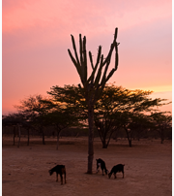
Competitividad turística
30sep2018
Paisaje en la Alta Guajira
PROYECTOS APROBADOS 2018
NTP-012-2018 Estructuración de planes de negocio en destinos de posconflicto: inversión La Guajira: $25.833.000 (total proyecto $258.330.000; Fontur $258.330.000). Proponente: MinCIT. Apoyar el desarrollo empresarial y sostenible de diez destinos de posconflicto – post acuerdo, a través de la definición, estructuración y elaboración de planes de negocio con perfil turístico. En ejecución (2%).
FNTP-209-2017 Diseño de producto turístico cultural para la zona Sur del departamento de La Guajira alrededor del folclor vallenato: inversión La Guajira: $142.557.500 (total proyecto $181.172.500; Fontur $142.557.500 y contrapartida $38.615.000). Proponente: Gobernación de La Guajira. Diseñar e implementar el producto turístico cultural para los municipios del sur del departamento de La Guajira. En ejecución (10%).
PROYECTOS APROBADOS VIGENCIAS ANTERIORES
FNTP-004-2017 Apoyo a la transformación de territorios afectados por el conflicto a rutas turísticas de paz mediante la cátedra de turismo: inversión La Guajira: $114.841.869 (total proyecto $823.033.395; Fontur $823.033.395). Proponente: MinCIT. Fortalecer la competitividad de los destinos de posconflicto que integran los corredores turísticos, a través de la puesta en marcha de procesos de formación y capacitación, orientados al desarrollo turístico y al fortalecimiento de la base empresarial y comunitaria de los territorios. En ejecución (30%).
FNTP-131-2017 Toma de muestreos de calidad del agua de mar en doce playas pre piloto seleccionadas para la implementación del programa Banderas Azules: inversión La Guajira: $31.459.818 (total proyecto $377.517.820; Fontur:$377.517.820). Proponente: MinCIT. Realizar la toma de veinte muestreos para determinar la calidad del agua del mar, en cada una de las doce playas pre piloto seleccionadas, para la implementación del programa Banderas Azules en Colombia. En ejecución (45%).
FNTP-129-2017 Fortalecer la competitividad del país a través del ordenamiento turístico de tres (03) playas; Palomino (municipio de Dibulla) y Mayapo (municipio de Manaure) en el departamento de La Guajira y Galerazamba (municipio de Santa Catalina) en el departamento: inversión La Guajira: $224.247.555 (total proyecto $336.371.332; Fontur:$336.371.332). Proponente: MinCIT. Fortalecer la competitividad del producto de sol y playa del país, a través del estudio de ordenamiento de tres (03) playas: Palomino (municipio de Dibulla) y Mayapo (municipio de Manaure) en el departamento de La Guajira y Galerazamba (municipio de Santa Catalina) en el departamento de Bolívar. En ejecución (95%).
FNTP-172-2016 IX Encuentro Acolap & IV LAAE – Latin American Amusement Expo - seguridad, servicio & comunicaciones: cómo enfrentar los desafíos de la cambiante industria del entretenimiento: inversión La Guajira: $14.515.687 (total proyecto $388.259.540; Fontur $246.766.681 y contrapartida $141.492.859). Proponente: Acolap. Realizar el IX Encuentro Acolap, bajo el lema: “Seguridad, Servicio & Comunicaciones: Como enfrentar los desafíos de la cambiante industria del entretenimiento”, el cual se desarrolló del 24 al 26 de mayo de 2017, en el Centro de Convecciones Cartagena de Indias y que de forma paralela se realizó la IV Versión de LAAE - Latin American Amussement Expo-. Terminado(100%).
PROYECTOS EN FORMULACIÓN Y EVALUACIÓN
FNTP-100 -2018 Productos turísticos de naturaleza, cultura y náutico del Corredor Caribe: inversión La Guajira: $202.294.399 (total proyecto $1.011.471.933; Fontur $1.011.471.933). Proponente: MinCIT. Diseñar los productos turísticos de naturaleza, cultura y náutico del Corredor Caribe. Aplazado.
FNTP-192-2018- Foro Académico para Hoteles enfocado a las TICS: inversión La Guajira: $7.533.333 (total proyecto $22.500.000; Fontur $17.600.000 y contrapartida $5.000.000). Proponente: Asotelca - Asociación Hotelera Colombiana. Realizar el Foro Académico en temas de e-marketing turístico, con el fin de fortalecer la productividad empresarial del sector hotelero de tres regiones del Sector Hotelero del Caribe en la ciudad de Riohacha. (Cartagena, Atlántico y La Guajira). En formulación.

Slide 3

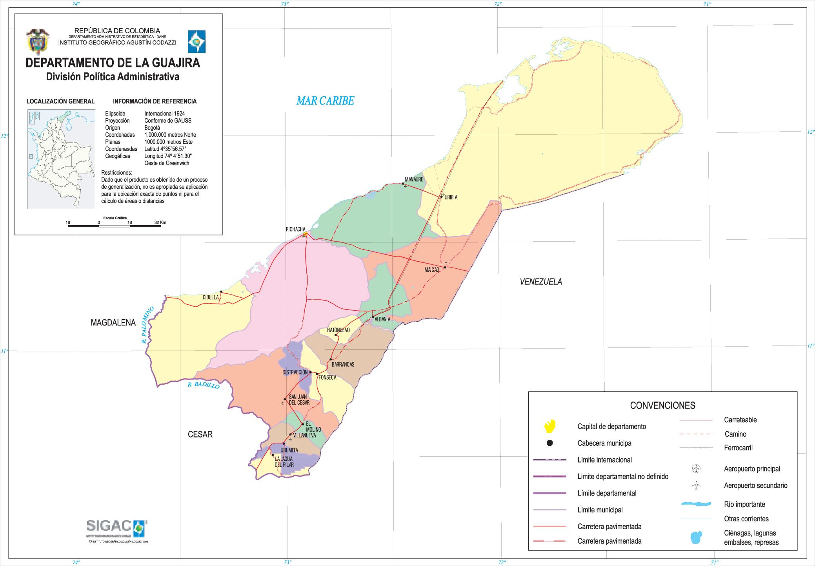
Infraestructura turística
30sep2018
Manaure
DVT-0859B-2013 Estudios y diseños Hotel Temático Piedras Blancas del Municipio de Manaure: $300.000.000 (Fontur vigencia 2013), terminación 11dic2015. Liquidado (100%).
Albania
DVT-0452A/B-2013 Construcción primera fase del Museo Centro Interactivo Albania: valor total: $9.784.000.000; valor Fase I: $2.901.000.000 (Fontur $2.700.000.000 vigencia 2013; Corporación Centro Interactivo de Cultura, Ciencia, Tecnología e Innovación de La Guajira $201.000.000); valor Fase II: $2.600.000.000 (Sistema General de Regalías-SGR); valor Fase III: $4.283.000.000 (sin recursos), terminación 01may2014. Liquidado (100%).

Slide 4

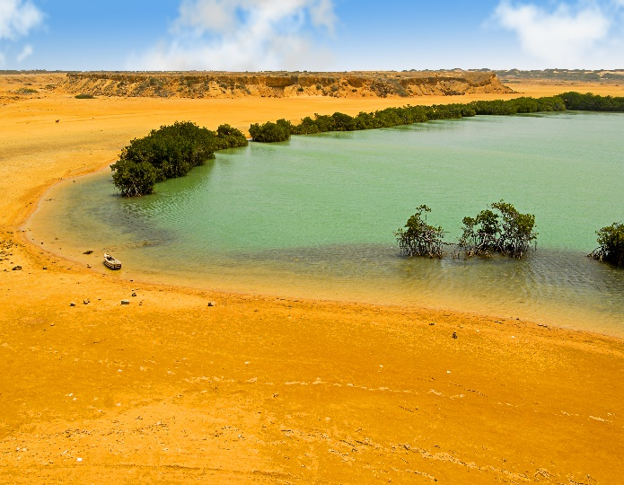
Promoción y mercadeo turístico
30sep2018
PROYECTOS APROBADOS 2018
FNTP-129-2018 Participación en la XXXVIII Vitrina Turística de Anato 2019 de los departamentos de Valle del Cauca, Tolima, Sucre, Santander, San Andrés, Providencia y Santa Catalina, Risaralda, Quindío, Norte de Santander, Nariño, Meta, Magdalena, La Guajira, Huila, Cundinamarca, Córdoba, Cesar, Cauca, Casanare, Caldas, Boyacá, Bolívar, Bogotá, Arauca, Atlántico y Antioquia: inversión en La Guajira $39.712.680 (total proyecto $3.194.885.106; Fontur $1.597.442.553 y contrapartida $1.597.442.553). Proponente: MinCIT. Corresponde a arrendamiento de área de 60 metros cuadrados para un stand en Corferias. Fecha del evento del 27feb al 01mar2019. Precontractual (0%).
Pitalito, Huila
Punta Gallinas, La Guajira
FNTP-091-2018 Promoción de la Guajira en el marco de la Feria Expoguajira 2018: inversión en La Guajira $240.000.000 (total proyecto $120.000.000; Fontur $120.000.000 y contrapartida $120.000.000). Promocionar a La Guajira como destino turístico a través de Feria Expoguajira 2018. Aprobado (0%).
FNTP-114-2018 Diseño del plan promocional en redes digitales del Municipio de Uribía, La Guajira: inversión en La Guajira $56.000.000 (total proyecto $70.000.000; Fontur $56.000.000 y contrapartida $14.000.000). Proponente: Alcaldía de Uribía. Promocionar al municipio de Uribía con un plan de medios digital y un viaje de familiarización. Aprobado (0%).
PROYECTOS APROBADOS VIGENCIAS ANTERIORES
NTP-186-2017 Participación en la XXXVII Vitrina Turística de Anato 2018 de los departamentos de Valle del Cauca, Tolima, Sucre, Santander, San Andrés, Providencia y Santa Catalina, Risaralda, Quindío, Norte de Santander, Nariño, Meta, Magdalena, La Guajira, Huila, Cundinamarca, Córdoba, Cesar, Cauca, Casanare, Caldas, Boyacá, Bolívar, Bogotá, Arauca, Atlántico y Antioquia: inversión en La Guajira $39.712.680 (Fontur:$1.523.643.156 y contrapartida: $1.523.643.156). Proponente: MinCIT. Corresponde a arrendamiento de área de 60 metros cuadrados para un stand en Corferias. Fecha del evento del 27 feb al 01mar 2019. Terminado (100%).
FNTP-085-2017 Promoción de La Guajira en el marco de la Feria Expoguajira 2017: inversión en Guajira $110.000.000 (total proyecto: $3.047.286.312; Fontur $220.000.000 y contrapartida $110.000.000). Proponente: Gobernación de La Guajira. El proyecto contempló Diseño y montaje de aproximandamente100 stand para la promoción de la oferta turística, cultural y artesanal de La Guajira, el cual incluye: stand, mobiliario, sonido, pantallas led y luces y desmontajes de los mismos. Terminado (100%).
PROYECTOS EN FORMULACIÓN Y EVALUACIÓN
FNTP-110-2018 Consolidación del Centro de Información Turístico de Colombia - Citur – mediante la integración del Sistema de Información Turístico Regional de Guajira - Situr Guajira - en línea con el Plan Estadístico Sectorial de Turismo – PEST: inversión en La Guajira $706.337.000 (Fontur:$706.337.000). Proponente: MinCIT. Estructurar e implementar un sistema estratégico de información turística, con un alto componente tecnológico e innovador, que permita el seguimiento de las variables asociadas a la oferta y la demanda de productos y servicios turísticos del departamento de La Guajira- Situr La Guajira con el propósito integrarlo al Centro de Información Turística de Colombia - Citur en línea con el Plan Estadístico Sectorial de Turismo -PEST-. En formulación.

Slide 5



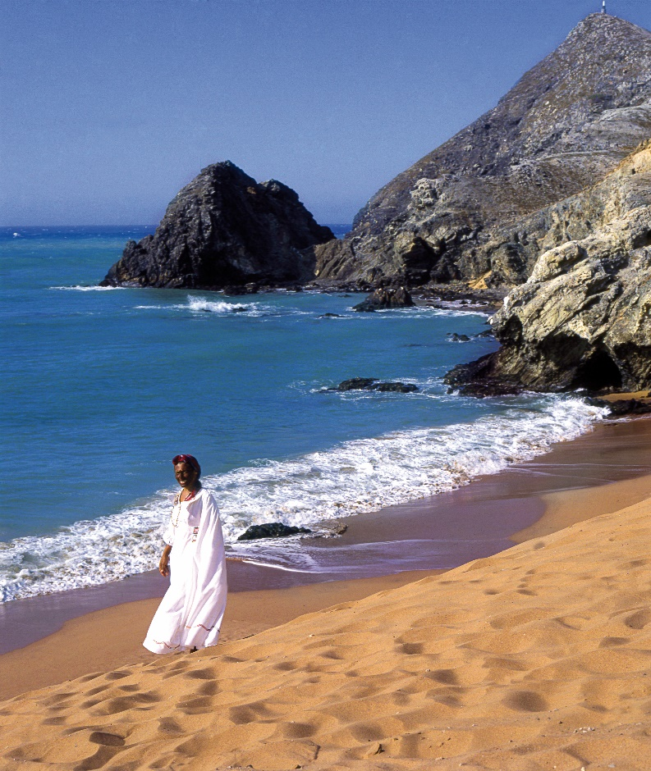
Programas Fontur
30sep2018
PROGRAMAS FNTUR
Nacional
252.461 jóvenes
982 aliados
Nacional: 109 PIT
Nacional: inversion $75.589.650.619
(jun2010-sep2018)
El departamento no cuenta con
Municipios dentro de la Red
Turística de Pueblos Patrimonio
de Colombia
(1) PIT
Riohacha
Nota: 1 PIT en funcionamiento
La Guajira
797 jóvenes
35 aliados
Cabo de La Vela, La Guajira

